Slide 1
Beneficios públicos y recursos comunitarios para personas con discapacidades
State Council on Developmental Disabilities
Orange County Office
www.scdd.ca.gov

Slide 2
Objetivos
In-Home Supportive Services
Social Security Disability Benefits
CalABLE
Opciones de vivienda asequible

Slide 3
In-Home Supportive Services (IHSS)

Slide 4
Descripción general
Programa a Adult Services branch de Orange County Social Services Agency
Supervisado por California Department of Social Services (CDSS)
Fondos para proveedores de atención para que una persona pueda vivir de forma segura en su hogar (propio o familiar)
  Incluye aquellos que podrían regresar a casa desde un hospital, centro de enfermería o alojamiento y atención.
  IHSS es una alternativa a la atención fuera del hogar
  Salario actual de OC = $16,75/hora (a octubre de 2023)

Slide 5
El destinatario es responsable de localizar y supervisar al proveedor de atención
  La Autoridad Pública del IHSS cuenta con un registro de proveedores de atención
  Cheques de proveedor emitidos por el estado de California directamente al proveedor de atención
Horas máximas autorizadas
  Promedio de 75 horas por mes
  Máximo 283 horas al mes

Slide 6
Elegibilidad
Debe tener una discapacidad, discapacidad visual / ciego o ancianos (edad 65+)
Debe ser incapaz de vivir con seguridad en casa sin ayuda
Debe cumplir con el requisito de necesidad financiera (recibir beneficios de SSI)
Debe ser beneficiario de Medi-Cal
  Includes children on full-scope Medi-Cal through “Institutional Deeming” (HCBS DD Waiver)
Algunos beneficiarios con ingresos más altos pueden tener una participación en el costo (SOC). Esto es determinado por Medi-Cal. (Ingresos demasiado altos para calificar para SSI, pero lo suficientemente bajos como para recibir Medi-Cal)

Slide 7
MPP 30-759.2
Cronograma de elegibilidad
La Agencia tramitará las solicitudes; por ejemplo, completar las evaluaciones iniciales de las necesidades, determinar la elegibilidad y enviar avisos de acción a más tardar 30 días después de la fecha de la solicitud.
  Se puede hacer una excepción cuando no se ha recibido una determinación de discapacidad en el período de 30 días.

Slide 8
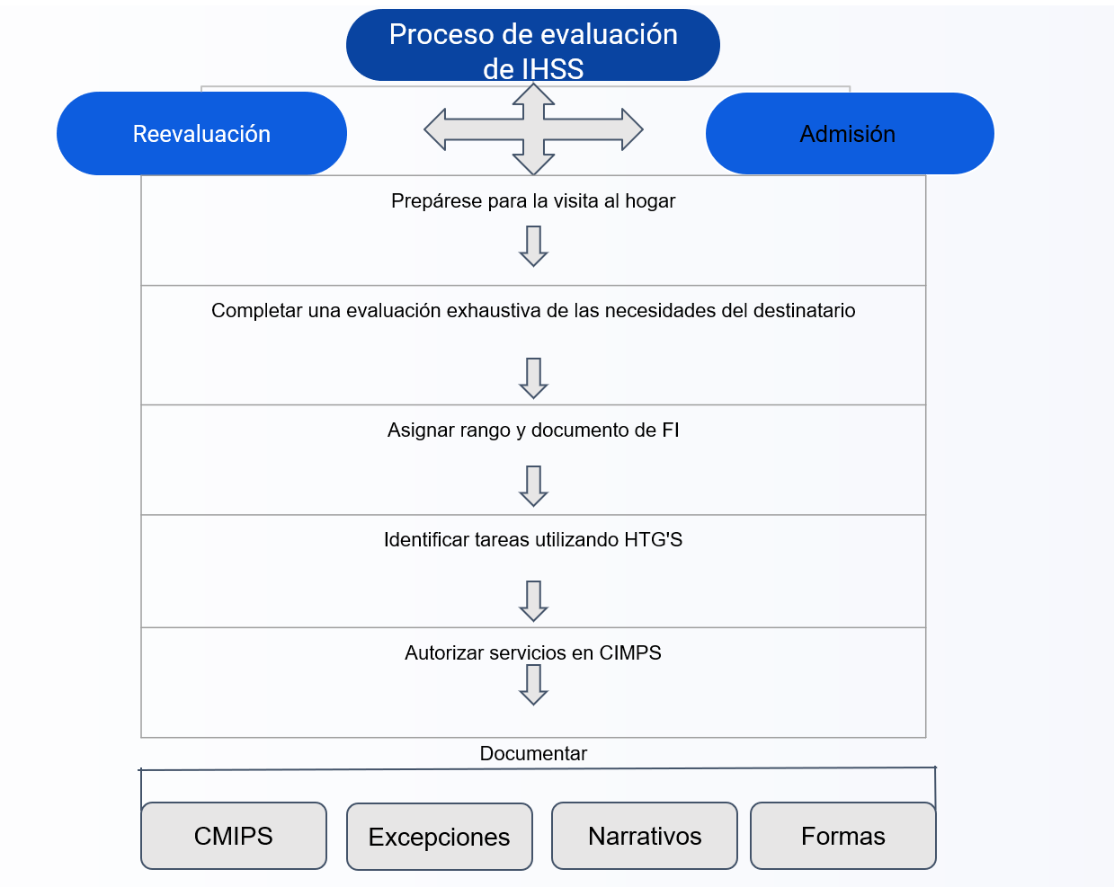

Slide 9
Determinación de las necesidades del destinatario
Determinación de las necesidades del destinatario
  Limpieza
  Lavandería
  Comprar comida y otros recados
  Cocina y limpieza de comidas
Servicios de acompañamiento
  Citas médicas
Servicios domésticos
Limpiar pisos, lavar la cocina, sacar basura, polvo, hacer la cama
No aplicable a menores de edad
Tiempo de viaje y tiempo de espera médica
Servicios Paramédicos
Actividades que incluyen la administración de medicamentos, perforar la piel o insertar un dispositivo médico, etc.
Servicios de cuidado personal
  Asistencia respiratoria
  Cuidado del intestino y la vejiga
  Alimentación
  Baños de cama
  Apósito
  Cuidado menstrual
  Deambulación
  Entrar / salir de la cama
  Baño, higiene bucal
  Reposicionamiento, transferencia
  Asistencia con prótesis

Slide 10
Rango de índice funcional
MPP 30-761.26, MPP 30-763.1
El trabajador social de IHSS evaluará cuánta ayuda se necesita para completar cada función (o actividad de la vida diaria) enumerada en la diapositiva anterior. La evaluación se basa en:
  The recipient's physical/mental condition or living/social situation
  The recipient's statement of need
  The available medical information
  Other information social service staff consider necessary and appropriate to assess the recipient's needs

Slide 11
Clasificación de índices funcionales
MPP § 30-756.1
Clasificación 1: Independiente: capaz de realizar la función sin asistencia humana, aunque el destinatario puede tener dificultades para
realizar la función, pero la realización de la función, con o sin un dispositivo o ayuda para la movilidad, no representa un riesgo sustancial para su seguridad.
Clasificación 2: Capaz de realizar una función, pero necesita asistencia verbal, como recordar, guiar o alentar.
Clasificación 3: Puede realizar la función con alguna asistencia humana, incluyendo, pero no limitado a, asistencia física directa de un proveedor.
Clasificación 4: Puede realizar una función, pero solo con asistencia humana sustancial
Clasificación 5: No puede realizar la función, con o sin asistencia humana.
El Clasificación para cada función debe basarse en deficiencias físicas, cognitivas y emocionales en el funcionamiento.

Slide 12
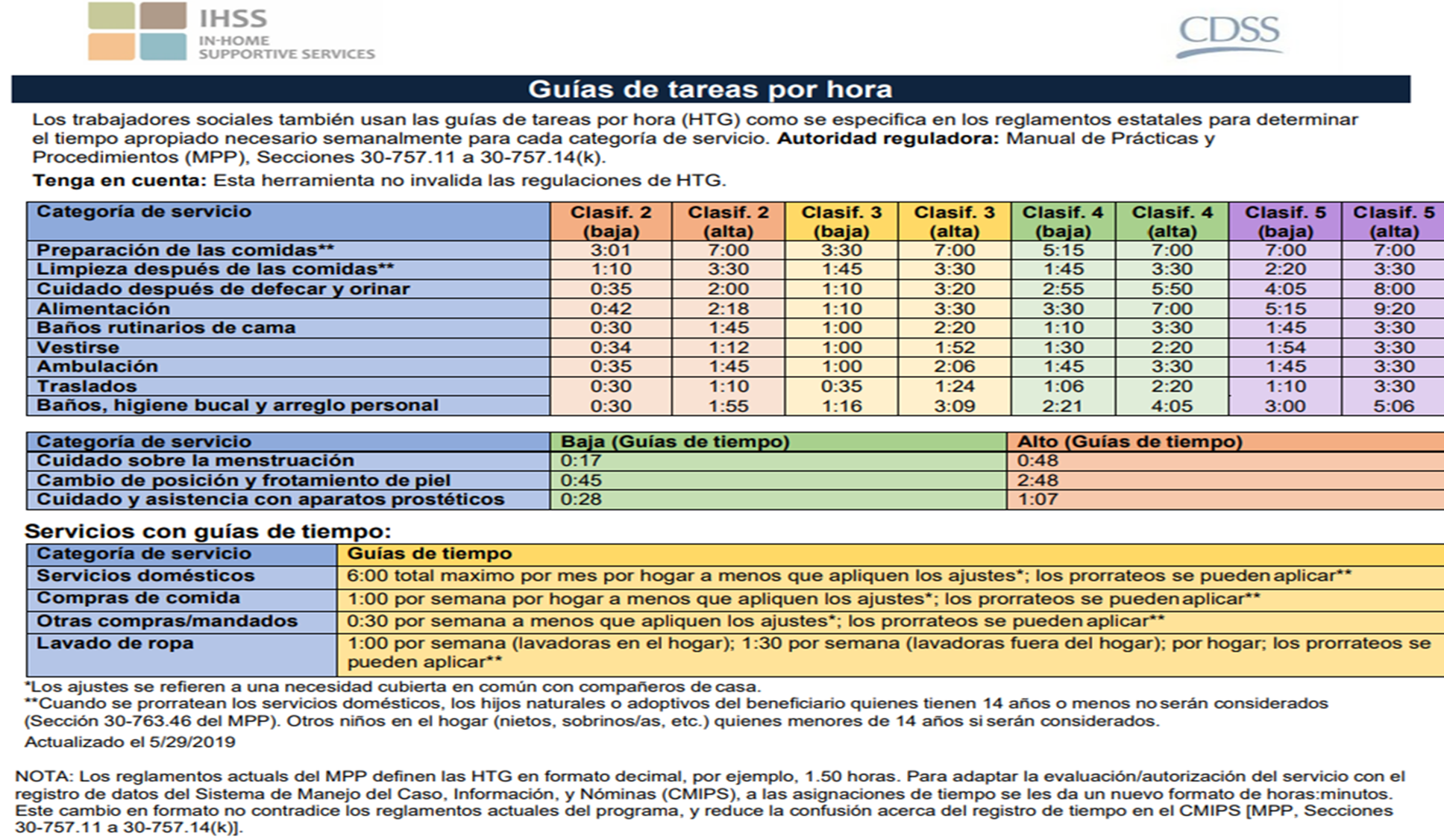

Slide 13
Supervisión Protectora
La supervisión protectora consiste en observar el comportamiento del receptor e intervenir según corresponda para proteger al destinatario contra lesiones, peligros o accidentes.
La supervisión protectora está disponible para observar el comportamiento de personas no autodirigidas, confundidas, con discapacidad mental o con enfermedades mentales que pueden ponerse en peligro.
En el momento de la evaluación inicial o reevaluación, existe la necesidad de supervisión las 24 horas del día para que el beneficiario permanezca en casa de manera segura.
MPP 30-757.17. MPP 30-757.171

Slide 14
SOC 821
El formulario SOC 821 cumplimentado no será determinante, sino que se considerará como un indicador de la necesidad de supervisión protectora.
Formulario completado por el médico que evalúa el individuo:
Memoria: recordar comportamientos aprendidos e información a corto y largo plazo
Orientación - Conciencia del tiempo, el lugar, el yo y otros individuos en el entorno de uno.
Juicio - Tomar decisiones para no ponerse en peligro; Comprende los riesgos y las consecuencias de las acciones
Formas
SOC 821 - EVALUACIÓN DE LA NECESIDAD DE SUPERVISIÓN PROTECTORA
PARA EL PROGRAMA DE SERVICIOS DE APOYO EN EL HOGAR
SOC 825 - PLAN DE COBERTURA DE SUPERVISIÓN PROTECTORA LAS 24 HORAS DEL DÍA
F063-23-169 (8/19) – EVALUACIÓN DE LA NECESIDAD DE UN ACCESORIO DE SUPERVISIÓN PROTECTOR

Slide 15
Demostrar la necesidad
Parent Journal
Sample hazard log
Y si tienes MUCHO tiempo en tus manos, otra muestra.

Slide 16
Consejos: Evaluación inicial de IHSS o reevaluación anual
  Make sure the regional center IPP is accurate and reflects the current needs of the person.
  Asegúrese de que el IPP del centro regional sea preciso y refleje las necesidades actuales de la persona.
      ¡Importante que todos los documentos sean consistentes!
  Si el plan es solicitar supervisión protectora, pídale al médico que complete el SOC 821 antes de la reunión de IHSS, aunque sepa que es posible que deba completar un segundo con formularios PS adicionales.
  Complete la hoja de trabajo de autoevaluación de IHSS en preparación de la reunión.
  Invite al Coordinador de Servicios del centro regional a asistir y ayudar a defender/explicar las necesidades de la persona.

Slide 17
Proveedor principal
When the recipient is under 18 years old and living with the parent(s), the parent can be the provider of service if all of the following conditions are met:
  El progenitor ha dejado el empleo a tiempo completo o no puede obtener un empleo a tiempo completo debido a la necesidad de proporcionar IHSS al niño;
  No hay otro proveedor adecuado
  Si el niño no recibe los servicios enumerados, el niño puede requerir inapropiadamente la colocación fuera del hogar o puede recibir atención inadecuada.

Slide 18
When the employed parent left his/her job to provide IHSS to his/her child, IHSS could not be purchased from that parent since the conditions pursuant to Section 30-763.451 are not met because the other parent is a suitable provider.

Slide 19
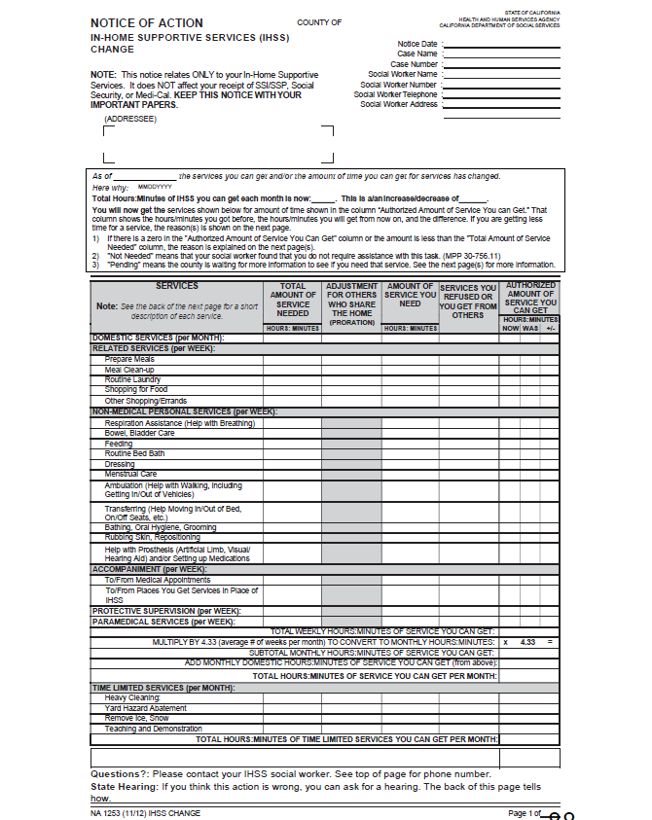
Aviso de acción

Slide 20
Cómo aplicar
La forma más fácil: presente la solicitud por teléfono y hable con un trabajador de admisión de IHSS al 714-825-3000 (Agencia de Servicios Sociales del Condado de Orange)
Encuentre la oficina de IHSS de su condado aquí: https://www.cdss.ca.gov/inforesources/county-ihss-offices
SOC 295 - SOLICITUD DE SERVICIOS DE IN-HOME SUPPORTIVE SERVICES
SOC 873 - IN-HOME SUPPORTIVE SERVICES (IHSS) FORMULARIO DE CERTIFICACIÓN DE ATENCIÓN MÉDICA DEL PROGRAMA (Doctora completado)

Slide 21
Beneficios de Seguro Social

Slide 22
Cosas a tener en cuenta…
¡Sí, trabaja!
DOR y los centros regionales pueden ayudar a romper el ciclo de pobreza de SSI: ahorre $$ en una cuenta ABLE
Mejores resultados financieros
Continuación del Seguro
Conexiones significativas con los demás
Más $$$ (para ahorrar, gastar o ambos)
Y lo más importante, una persona puede TRABAJAR y cobrar beneficios y conservar el seguro Medi-Cal (incentivos laborales)
Aliente a aquellos con quienes trabajamos a solicitar beneficios de apoyo a medida que encuentran o continúan trabajando. Los beneficios nunca deben reemplazar el trabajo, sino complementar los ingresos laborales.

Slide 23
Cuando el niño cumple 18 años
La SSA ya no cuenta los ingresos y recursos de los padres para la elegibilidad
Si el niño continúa viviendo con los padres pero no paga la comida o el alquiler, se puede aplicar un pago de SSI más bajo.
La SSA hace una nueva determinación de discapacidad usando las reglas para adultos

Slide 24
Definition of Disability
Para todas las personas (niños o adultos) que solicitan beneficios por discapacidad según el Título II, y para los adultos que solicitan beneficios según el Título XVI, la definición de discapacidad es la misma.
La discapacidad debe afectar significativamente la capacidad de la persona para tener un empleo remunerado. El empleo remunerado está determinado por la capacidad de la persona para participar en una actividad lucrativa sustancial (SGA).
  En 2022, SGA para una persona no ciega es de $ 1,350 / mes. En 2023, SGA aumenta a $ 1,470.
  En 2022, SGA para una persona ciega es de $ 2,260 / mes. En 2023, SGA aumenta a $ 2,460.

Slide 25
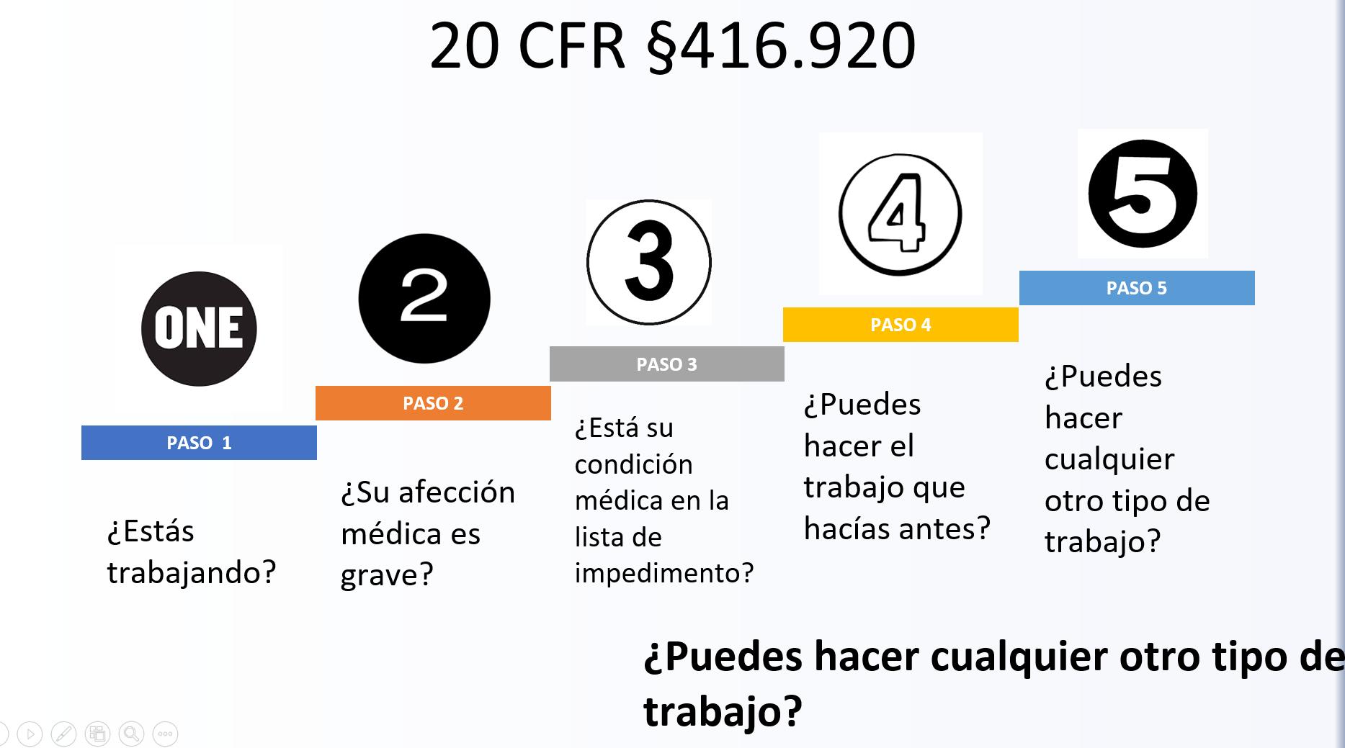





20 CFR §416.920
Evaluation of disability of adults
Five-step sequential evaluation process
STEP 5
STEP 4
STEP 3
¿Puedes hacer cualquier otro tipo de trabajo?
STEP 2
Can you do the work you did before?
STEP 1
Is your medical condition on the list of impairments?
Compassionate Allowances
Is your medical condition severe?
Are you working?
Notes:
Step 1 If you are working, you must be earning less than Substantial Gainful Activity (SGA) in order to be eligible for SSI/SSDI benefits.
In 2023, SGA for a non-blind individual is $1,470/month
SGA for a blind individual is $2460/month.
If you are not working, or earning less than SGA, then Social Security Administration looks at your medical condition (the analysis proceeds to the second step).
*If an individual engages in SGA, he/she is not disabled regardless of the severity of their physical or mental impairments, regardless of their age, education, or work experience.
Step 2 - Your medical condition is “severe” if it significantly limits your physical or mental ability to perform basic work activities.
Duration Requirement: Disability must be expected to last 12 consecutive months or result in death
Areas considered include, but are not limited to: walking, concentration, standing, sitting, understanding, following directions, FUNCTION REPORT
Step 3 – BLUE BOOK
STEP 4 - Can you do the work you did before? Also referred to as residual functional capacity.
An individual’s residual functional capacity is his/her ability to do physical and mental work activities on a sustained basis despite limitations caused by the impairment. All of the individual’s impairments are considered in this step
If you have worked in the past, SSA considers your ability to do past relevant work. The job must have lasted long enough for the person to learn to do the job and have been SGA.
If you are able to do past work, you are not disabled according to Social Security standards.
If you are unable to do past relevant work, or do not have any prior work experience, the analysis proceeds to the fifth and final step in determining whether your disability significantly impacts/limits your ability to work.
STEP 5 - SSA considers your residual functional capacity, age, education, and work experience to see if you can make an adjustment to other types of work.
If you can make an adjustment to perform another type of work, SSA finds that you are not disabled.
If you cannot make an adjustment to perform another type of work, SSA will find that you are disabled.
*In the final step, some burden shifts to SSA to provide evidence that demonstrates that other work exists in significant numbers in the national economy that the individual can do, given their RFC, age, education, and work experience.

Slide 26
Instantánea de SSI
Beneficios basados en necesidad / Financiados por Ingresos Generales
Ingresos limitados: en 2023, el SGA para una persona no ciega es de $1,470 al mes (para alguien ciego, el SGA es de $2,460)
Recursos limitados: debe estar por debajo del límite de recursos ($2000 para un individuo o $3000 para una pareja).
Medi-Cal
Tipos de beneficios (mayores de 65 años, ciegos, discapacitados)
Monto del beneficio basado en las leyes federales y estatales
Otros ingresos PUEDEN afectar los beneficios: informe cualquier ingreso recibido
El lugar donde uno vive o con quién vive PUEDE afectar los beneficios: informe cualquier cambio en el hogar
Punto de equilibrio de SSI = $2352,46 brutos
Notes:
An income break-even point is the earned or unearned income amount a recipient or claimant can have so that countable income equals the applicable SSI would not be payable at or above that break-even point.

Slide 27
Ingresos y recursos limitados
Lo que NO se cuenta como ingresos/recursos:
La casa en la que vives
Un vehículo, utilizado para el transporte
Plan de entierro / parcela
Los primeros $20 al mes de la mayoría de los ingresos que recibes
Los primeros $65 al mes que gane trabajando y la mitad de la cantidad superior a $65 (por cada $2 ganados, $1 será deducido de su cheque SSI)
Lo que se cuenta como ingresos/recursos:
Propiedad distinta de donde vive
Todos los demás vehículos (segundo coche)
Activos líquidos, cuentas bancarias, otras inversiones
401k y cuentas de jubilación

Slide 28
Beneficios del Título II
SSDI
Pagado a personas que han trabajado y pagado impuestos al Seguro Social, siempre que hayan obtenido suficientes créditos.
Beneficio ganado basado en el propio historial laboral de la persona El individuo no puede ganar SGA debido a la gravedad de la discapacidad.
Si el monto del beneficio del Seguro Social (SSDI) de una persona es menor que el pago completo de SSI, la persona puede ser elegible para recibir beneficios de Seguro Social y SSI iguales al pago completo de SSI.
Beneficios por discapacidad infantil
Beneficio ganado para un hijo adulto con discapacidades cuyo padre está jubilado, discapacitado o fallecido, siempre que el padre haya obtenido suficientes créditos laborales
Pagado en el registro de trabajo de los padres
El hijo adulto debe ser soltero, tener 18 años o más y tener una discapacidad (deterioro incapacitante) que comenzó antes de los 22 años.
**Después de 2 años de recibir los beneficios del Título II, la persona será elegible para Medicare**

Slide 29
Referencia rápida – Seguro Social y SSI
¿Cuál es la diferencia?
SEGURIDAD SOCIAL/Prestaciones del Título II
  Beneficios basados en ganancias
  Financiado por el empleador y su salario
  Debe tener suficientes créditos de trabajo
  Sin límite de recursos
  Medicare
  Tipos de beneficios
  Jubilación (62 años o más)
  Superviviente
  Discapacidad
  Monto del beneficio basado en los ingresos promedio de por vida
  El lugar donde vive o quién vive con usted NO afecta los beneficios
SEGURIDAD DE INGRESO SUPLEMENTARIO (SSI)
  Beneficios basados en la necesidad
  Financiado por Ingresos Generales
  Ingresos limitados
  Recursos limitados
  Medi-Cal
  Tipos de beneficios
  Edad (65 años o más)
  Discapacidad (cualquier edad)
  Ceguera (cualquier edad)
  Monto del beneficio basado en las leyes federales y estatales
  Otros ingresos PUEDEN afectar los beneficios: informe cualquier ingreso que reciba
  El lugar donde vive o quién vive con usted PUEDE afectar los beneficios: informe cualquier cambio en el hogar.
Fuente: Administración del Seguro Social Región IX de San Francisco, noviembre de 2009

Slide 30
Incentivos laborales – Libro Rojo de la SSA
Incentivos laborales para SSI
Gastos laborales relacionados con la discapacidad
Gastos comerciales no incurridos
Intentos de trabajo fallidos
Pagos continuos bajo un programa de rehabilitación vocacional (Pagos de la Sección 301)
Expedited Reinstatement (EXR)
Gastos de trabajo ciego
Exclusión de ingresos del trabajo
Exclusión del ingreso del trabajo del estudiante
Plan para lograr la autosuficiencia
Medicaid mientras se trabaja Sección 1619(b)
Restablecimiento de la elegibilidad sin una nueva solicitud
Incentivos laborales para el Título II (SSDI/CDB)
Gastos laborales relacionados con la discapacidad
Subvenciones y Condiciones Especiales
Gastos comerciales no cubiertos
Intentos de trabajo fallidos
Pagos continuos bajo un programa de rehabilitación vocacional (Pagos de la Sección 301)
Expedited Reinstatement (EXR)
Período de trabajo de prueba
Período extendido de elegibilidad
Continuación de la cobertura de Medicare
Medicare para personas con discapacidades que trabajan
Protección contra revisiones médicas de discapacidad continua
https://www.ssa.gov/pubs/EN-64-030.pdf

Slide 31
$1.826,23 sin salario versus $1.133,73 sin salario (+$692,50)
**Después de pagar las necesidades actuales, puede ahorrar $$$ en CalABLE**
** Conserva el seguro Medi-Cal **
Ejemplo: John Doe tiene 28 años y gana $1300 por mes en ingresos brutos trabajando en una tienda de mascotas. Vive en su propio apartamento y no recibe otros ingresos.
$1300 salario bruto de John
-$20 exclusión de ingresos generales
-Exclusión de ingresos del trabajo de $65
-------
$1,215 - divida entre 2 para determinar el ingreso del trabajo contable
= $607.50 ingreso contable
$1133.73 --- Beneficio máximo de CA SSI para 2023 (para estado ILS de adulto)
-$607.50 ingresos contables
= $526.23 pago de SSI
+$1300 salario bruto de John
=$1,826.23 ingresos totales salarios + SSI

Slide 32
¡Trabajar temprano! La exclusión del ingreso del trabajo del estudiante se aplica únicamente a los beneficiarios de SSI
Este incentivo laboral permite a una persona menor de 22 años y que asiste regularmente a la escuela excluir una cantidad específica de ingreso bruto del trabajo por mes hasta una exclusión anual máxima.
“Asistir regularmente a la escuela” significa
  En un colegio o universidad durante al menos 8 horas a la semana.
  En los grados 7-12 durante al menos 12 horas a la semana.
  En un curso de formación para prepararse para el empleo durante al menos 12 horas a la semana (15 horas a la semana si el curso incluye prácticas en el taller)
  Por menos tiempo del indicado anteriormente por razones fuera del control del estudiante, como enfermedad
En enero de 2023, el monto que la SSA excluirá es de $2,220 mensuales hasta un máximo anual de $8,950.

Slide 33
SEIE Ejemplo
Jim es un estudiante que gana $2220 al mes en junio, julio y agosto de 2023. En septiembre, regresa a la escuela y trabaja a tiempo parcial. Gana $900 al mes desde septiembre hasta diciembre de 2023.
Utilizando la exclusión del ingreso del trabajo del estudiante, Jim puede excluir $2220 de sus ingresos cada mes en junio, julio y agosto, y puede excluir todos sus ingresos de $900 en septiembre y octubre ($900 x 2 = $1800). Hasta octubre, Jim utilizará $8,460 de su límite anual de $8,950. Excluir $490 de sus ganancias de noviembre consumirá su límite anual.
Sus salarios restantes, después de deducir los límites mensuales y anuales, seguirán sujetos a la exclusión de ingresos generales de $20, a la exclusión de ingresos del trabajo de $65 por mes y a la mitad del ingreso del trabajo restante.
Jan | Feb | Mar | Apr | May | June | July | Aug | Sept | Oct | Nov | Dec
 |  |  |  |  | 2220 | 2220 | 2220 | 900 | 900 | 900 | 900
 |  |  |  |  | Full SSI | Full SSI | Full SSI | Full SSI | Full SSI | Excluye $490 SEIE SSI= $751.50 *usando FBR | fórmula regular
Example from SSA website: https://www.ssa.gov/ssi/spotlights/spot-student-earned-income.htm

Slide 34
SEIE
SEIE permite a los estudiantes evaluar su capacidad para trabajar sin tener ninguna reducción en el cheque mensual de SSI.
Salarios laborales + beneficio de SSI + experiencia laboral + mejora de habilidades = ¡ÉXITO!
¡Conecte a jóvenes en edad de transición con DOR para servicios estudiantiles!
https://www.dor.ca.gov/Home/StudentServices

Slide 35
WIPA
WIPA - Work Incentive Planning and Assistance
Una subvención de tres años otorgada por la Administración del Seguro Social a organizaciones locales para brindar WIPA
Servicios disponibles para quienes están trabajando, buscando trabajo o pensando en trabajar
Proporciona asesoramiento detallado sobre los beneficios y el efecto del trabajo en esos beneficios.
https://www.ssa.gov/work/documents/Updated%20WIPA%20Organizations.pdf
Project Independence WIPA
www.pro-independence.org

Slide 36
Formularios típicos para la solicitud de SSI para adultos
Formularios que completa el padre o representante autorizado:
  Aplicación principal(SSA-8000)
  Informe de funciones de terceros (SSA-3380)
  Informe de discapacidad (SSA-3368)
Formulario que el individuo debe completar por su cuenta, lo mejor que pueda (Informe de función SSA-3373)
Formulario para dar permiso a la SSA para recopilar registros medicos (SSA-827)
**Después de completar el proceso en línea, un representante del Seguro Social programa una cita para ayudarlo a solicitar los beneficios.**

Slide 37
Información de contacto de la Administración del Seguro Social
www.ssa.gov
Teléfono : (800) 772-1213
  South County Office
    26051 Acero Road
    Mission Viejo, CA 92691
  Central Office
    1851 East First Street (fifth floor), Santa Ana, CA 92705
North Area Office
    300 South Harbor Blvd.
    Anaheim, CA 92805
  West Area Office
    11900 Gilbert Street
    Garden Grove, CA 92841

Slide 38
AHORRE $$$ CON CAL ABLE
Ley para lograr mejores experiencias de vida de 2014
Se agregó el Programa ABLE calificado de la Sección 529A al Código de Rentas Internas.
Permitió a los estados crear programas de ahorro e inversión con ventajas fiscales para personas con discapacidades.
Establece que los activos en su cuenta ABLE no afectarán la elegibilidad para beneficios sujetos a verificación de recursos como SSI o Medi-Cal.
www.calable.ca.gov

Slide 39

Contribuciones de la cuenta CALABLE
  Antes de la Ley ABLE
    Una persona con una discapacidad no podría ahorrar más de $2,000 sin afectar su SSI
  Ahora
    Puede ahorrar hasta $17,000 por año y hasta $100,000 en total antes de que SSI se vea afectado
  CalABLE rechazará automáticamente el exceso de contribuciones
Límite de contribución total de $529,000 para CalABLE (solo contribución)
Límite total de $100,000 para beneficiarios de beneficios de SSI (contribución + ingresos)
Límite de contribución anual de (sol$17,000 o contribución)

Slide 40
Opciones de vivienda asequible

Slide 41
Tipos de vivienda asequible
Programa de Vales de Elección de Vivienda (HCV): permite a una familia mudarse a una unidad de su elección si el propietario decide participar en el Programa HCV (también conocido como Vale de Sección 8).
Programa de vales basados en proyectos (PBV): brinda asistencia con el alquiler en complejos de apartamentos seleccionados dentro de la ciudad. El vale está vinculado al complejo de apartamentos, por lo que la persona no necesita tener un vale de la Sección 8.
Propiedades de crédito fiscal para viviendas de bajos ingresos (LIHTC): el programa LIHTC otorga a las agencias estatales y locales que asignan LIHTC la autoridad para emitir créditos fiscales para la compra, rehabilitación o nueva construcción de viviendas de alquiler dirigidas a hogares de bajos ingresos. El complejo de apartamentos recibe el crédito fiscal, que se transfiere al inquilino en forma de alquiler subvencionado.
Programa de Vivienda de Apoyo de la Sección 811 para Personas con Discapacidades: HUD proporciona fondos para desarrollar y subsidiar viviendas de alquiler con la disponibilidad de servicios de apoyo para adultos con discapacidades de ingresos muy bajos y extremadamente bajos.
Programa de Vivienda de Apoyo para Personas Mayores de la Sección 202: brinda a personas mayores de muy bajos ingresos opciones que les permiten vivir de forma independiente, pero en un ambiente que brinda actividades de apoyo como limpieza, cocina, transporte, etc. El programa es similar al Programa de Vivienda de Apoyo para Personas Mayores. Personas con Discapacidad (Artículo 811).

Slide 42
Programa Federal de Vales de Elección de Vivienda (HCV)
Los subsidios de vivienda del gobierno federal son administrados por el Departamento de Vivienda y Desarrollo Urbano (HUD) a través del programa de Vales de Elección de Vivienda (también conocido como “Sección 8”)
Las Agencias de Vivienda Pública (PHA) distribuyen vales de vivienda a los solicitantes calificados; hay cuatro PHA en el Condado de Orange.
  Autoridad de Vivienda de Garden Grove
  Autoridad de Vivienda de Santa Ana
  Autoridad de Vivienda de Anaheim
  Autoridad de Vivienda del Condado de Orange: cubre todas las ciudades excepto aquellas que tienen su propia autoridad de vivienda.
Los beneficiarios de vales generalmente pagan entre el 30% y el 40% de sus ingresos mensuales en alquiler.

Slide 43
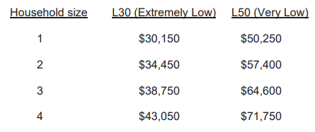
Criterios generales para calificar para un Vale de Elección de Vivienda (vale de la Sección 8)
Ancianos, personas con discapacidades u otras familias e individuos de muy bajos ingresos
  Ingresos muy bajos significa un ingreso anual bruto (todos los ingresos recibidos) igual o inferior al 50% del ingreso medio del área
Al menos un miembro de la familia en el hogar debe tener ciudadanía estadounidense o estatus migratorio legal.
A la fecha de la solicitud, el jefe de hogar debe tener 18 años.
2023 HUD Income Limits for OCHA Service Area
*The “Very Low Income” amounts are used to determine eligibility for OCHA’s housing assistance program.
*OCHA must target 75% of vouchers for new admissions to “extremely low income families”

Slide 44
Información de contacto de la Autoridad de Vivienda Pública del Condado de Orange
Anaheim Housing Authority
  201 South Anaheim Blvd.,
  Suite 201, Anaheim
  Phone: (714) 765-4320
  www.anaheim.net
Garden Grove Housing Authority
  11277 Garden Grove Blvd.,
  Suite 101C, Garden Grove
  Phone: (714) 741-5150
http://www.ci.garden-grove.ca.us
Orange County Housing Authority
1770 North Broadway, Santa Ana
Phone: (714) 480-2815
www.ocgov.com
Santa Ana Housing Authority
20 Civic Center Plaza, Second Floor,
Santa Ana
Phone: (714) 667-2200
www.ci.santa-ana.ca.us

Slide 45
Recursos de viviendas de alquiler asequibles
Recursos comunitarios del condado de Orange –https://ochcd.org/page/affordable-housing-rental-list
Propiedades de crédito fiscal para viviendas de bajos ingresos: https://www.treasurer.ca.gov/ctcac/projects.asp
Vivienda asequible de la ciudad de Irvine –https://www.cityofirvine.org/affordable-housing
Plan de Vivienda Estatal “Un Hogar para Cada Californiano” -https://statewide-housing-plan-cahcd.hub.arcgis.com/

Slide 46
¿Preguntas?
Email: scarlett.vonthenen@scdd.ca.gov

